Slide 1

ChuMuc
0338686180 – nguyenvanthochutsinivesoss15@gmail.com
Nguyễn Văn Thọ - BKDN
THIẾT BỊ THEO DÕI NHỊP TIM VÀ NỒNG ĐỘ OXI TRONG MÁU
GVHD : TS. Đặng Phước Vinh
SVTH : Nguyễn Văn Thọ
Từ Quang Đức

Slide 2
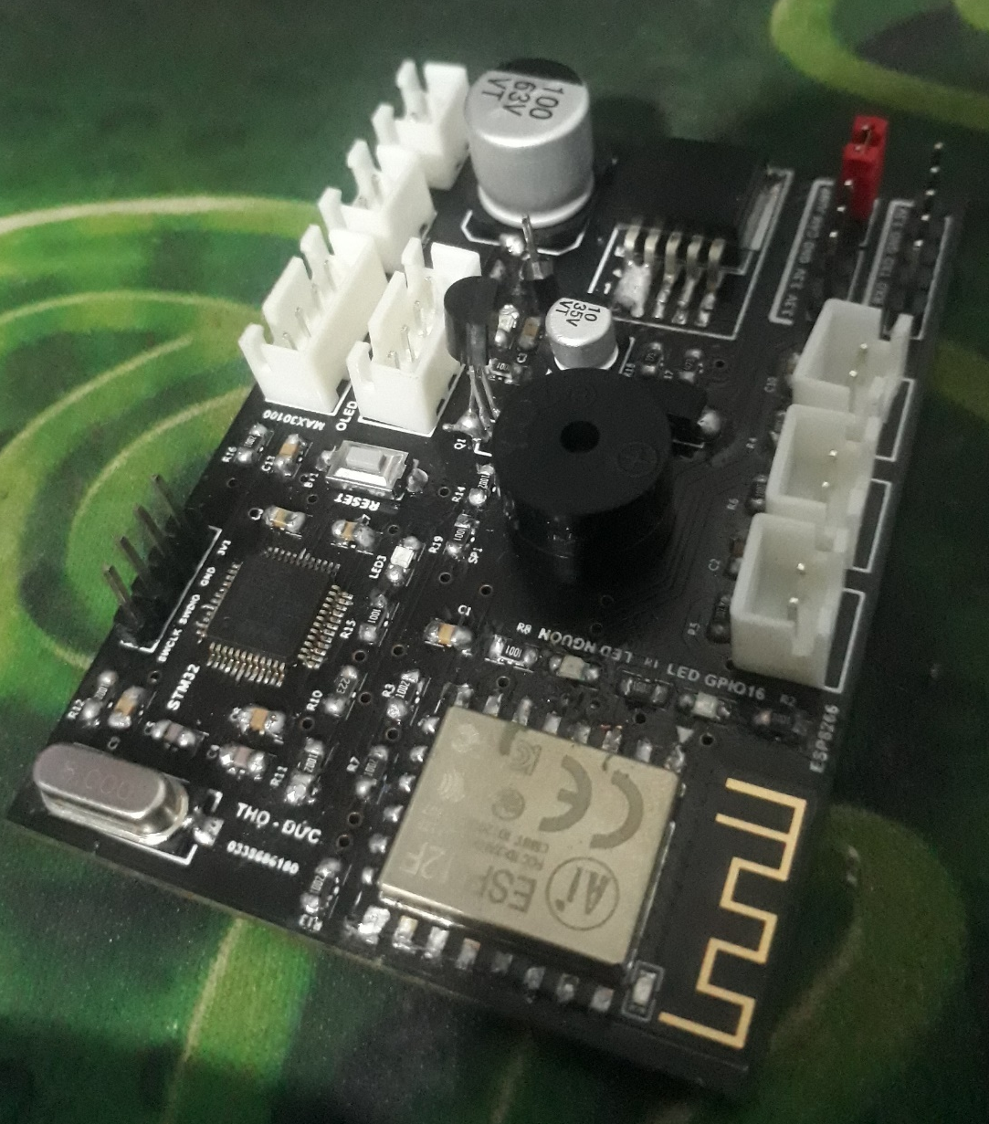
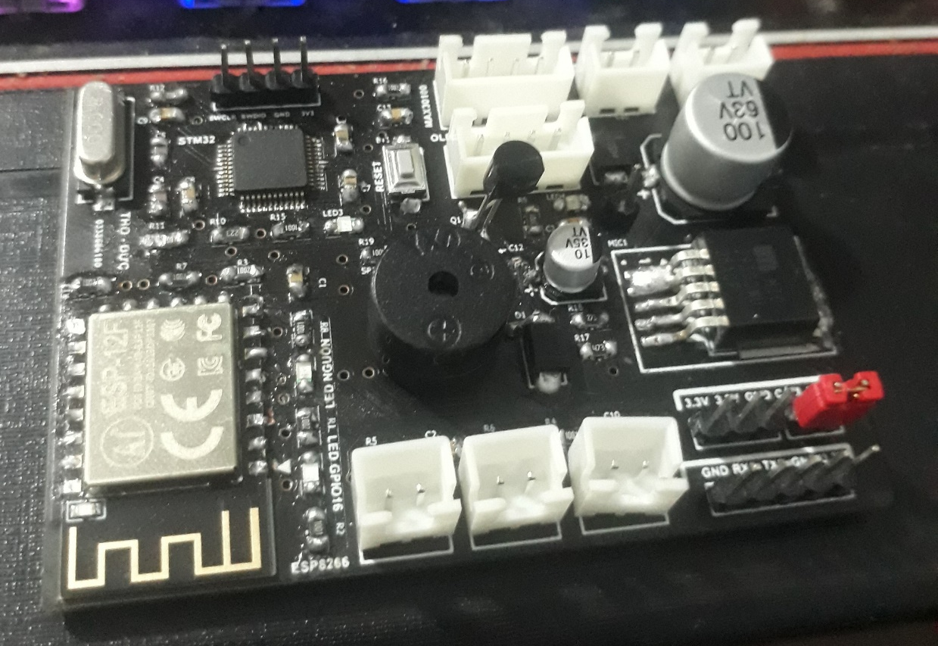
ChuMuc
0338686180 – nguyenvanthochutsinivesoss15@gmail.com
Nguyễn Văn Thọ - BKDN

Slide 3
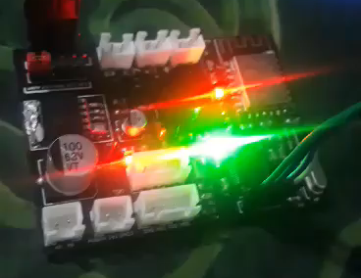
ChuMuc
0338686180 – nguyenvanthochutsinivesoss15@gmail.com
Nguyễn Văn Thọ - BKDN

Slide 4
ChuMuc
0338686180 – nguyenvanthochutsinivesoss15@gmail.com
Nguyễn Văn Thọ - BKDN
CẢM ƠN THẦY VÀ CÁC BẠN ĐÃ LẮNG NGHE

